Slide 1
Arbeidsmarkt

Slide 2
Tijdsindeling
Opstarten (5 minuten)
Uitleg doelen (5 minuten)
Voorkennis activeren en filmpje arbeidsmark (10 minuten)
Theoretische uitleg arbeidsmarkt (5 minuten)
Voorkennis activeren en filmpje werkgelegenheid (15 minuten)
Theoretische uitleg werkgelegenheid (5 minuten)
Voorkennis soorten werkloosheid (10 minuten)
Opdracht werkloosheid (15 minuten)
Activerende werkvorm uitleg, uitvoeren en overleggen (25 minuten)
Afsluiting (5 minuten)

Slide 3
Leerdoelen
Aan het einde van de les kan ik:
Uitleg geven wat arbeidsmarkt is.
Uitleg geven wat werkgelegenheid is en hoe werkgelegenheid ontstaat.
Uitleg geven wat werkloosheid is en wanneer iemand werkloos is

Slide 4
Arbeidsmarkt
Hieronder zien jullie de titel en de inleiding van een kranten artikel. Beantwoord de vragen die erbij horen.
Wat is arbeidsmarkt?
Wat kunnen de redenen zijn waarom er geen beschikbare vacatures kunnen zijn op de arbeidsmarkt?
Wat kunnen de redenen zijn waarom er nu wel vacatures beschikbaar zijn op de arbeidsmarkt

Slide 5

Filmpje arbeidsmarkt

Slide 6
Wat is arbeidsmarkt?
Arbeidsmarkt is een markt waarbij de vraag naar arbeid en aanbod van arbeid samenkomen.
Aanbod van arbeid zijn de hoeveelheid mensen die zich ’aanbieden’ op de markt. Dus hoeveel mensen stellen zich beschikbaar om te gaan werken.
De vraag naar arbeid zijn de bedrijven die vragen om werknemers. De werknemers zijn dan opzoek naar mensen die in hun bedrijf willen werken.
Je kunt de markt opsplitsen in twee delen. Je hebt de concrete markt en de abstracte markt. Bij een abstracte markt komen de aanbieders en afnemers niet fysiek bij elkaar. Bij een concrete markt is dit wel het geval.

Slide 7
Wie weet wat werkgelegenheid is?
Kan de werkgelegenheid dalen?
Wanneer daalt de werkgelegenheid?
Wat zijn de gevolgen voor een dalende werkgelegenheid?
Op wie heeft het de meest invloed als er weinig werkgelegenheid is?
Hoe valt dit op te lossen?
Heeft de overheid inpak op de werkgelegenheid?

Slide 8
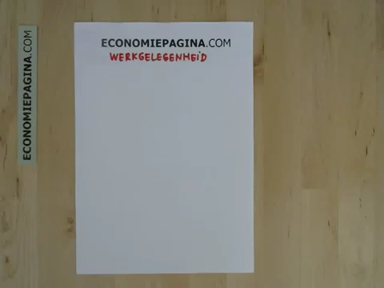
Wat is werkgelegenheid?

Slide 9
Wat is werkgelegenheid?
Bij productie heb je mankracht nodig. Dit betekend dat er bijvoorbeeld mensen in een fabriek moeten werken. Als er een productie groei is, dus de hoeveelheid aantal gemaakte producten nemen toe, betekend het dat je ook meer mensen nodig hebt. De werkgelegenheid stijgt.
Als er een productie afname is, worden er minder producten geproduceerd. Dat betekend dat je ook minder mensen nodig hebt. Er is dan sprake van een dalende werkgelegenheid.
Wanneer er sprake is van een dalende werkgelegenheid betekend dit dat de werkloosheid groter wordt. Er zijn dan veel meer bedrijven die minder plek hebben voor mensen die willen werken. Dit kan er voor zorgen dat de uitgaves afnemen. Mensen hebben daardoor minder geld om te besteden. Bestedingen nemen af.
Werkloosheid kan ontstaan door automatisering. Mensen worden ingeruild voor robots.

